Slide 1


ỦY BAN NHÂN DÂN QUẬN LONG BIÊN
TRƯỜNG MẦM NON CỰ KHỐI
LĨNH VỰC PHÁT TRIỂN NGÔN NGỮ
Thơ: Mèo đi câu cá - tác giả Thái Hoàng Linh
Lứa tuổi: Mẫu giáo lớn ( 5 - 6 tuổi)
Số trẻ: 22-25 trẻ
Giáo viên: Thẩm Thị Mai Phương
Năm học: 2024 - 2025

Slide 2

I.MỤC ĐÍCH - YÊU CẦU
1. Kiến thức:
- Trẻ nhớ tên bài thơ: “Mèo đi câu cá”, tên tác giả “Thái Hoàng Linh”
- Trẻ hiểu nội dung bài thơ: Hai anh em mèo trắng rủ nhau đi câu mèo anh ngủ ỉ lại cho mèo em câu cá, mèo em đi chơi ỉ lại vào anh. Cuối cùng tối về cả hai anh em đều không có cá ăn nên khóc “ meo meo”
2. Kỹ năng:
- Trẻ đọc diễn cảm bài thơ
- Biết mô tả hành động nhân vật
- Rèn cho trẻ có kỹ năng ghi nhớ, kĩ năng trả lời câu hỏi rõ ràng, đầy đủ.
- Biết phối hợp cùng bạn đóng kịch theo nội dung bài thơ
3. Thái độ:
- Giáo dục trẻ chăm chỉ, không lười biếng, ỷ lại vào người khác
- Thông qua bài thơ giáo dục trẻ biết yêu quý, chăm sóc bảo vệ các con vật nuôi trong gia đình.
-Trẻ hứng thú tham gia vào hoạt động cùng cô và các bạn.
II. CHUẨN BỊ
. Không gian: Tổ chức trong lớp học
Đồ dùng của cô: Bài giảng điện tử PowerPoint, tranh minh họa các nhân vật , mũ mèo , mũ thỏ
Đồ dùng của trẻ: phao làm ao cá , cần câu, cá nhựa
-

Slide 3


HĐ1: Ổn định tổ chức - gây hứng thú
Cô tạo tình huống đóng làm mèo anh và mèo em đi câu

Slide 4


HĐ2: Trẻ ôn lại bài thơ
Hỏi trẻ tên tác giả, nội dung bài thơ
Mèo đi câu cá. Tác giả Thái Hoàng Linh

Slide 5

Đàm thoại:
Kết hợp hình ảnh PowerPoint

Slide 6
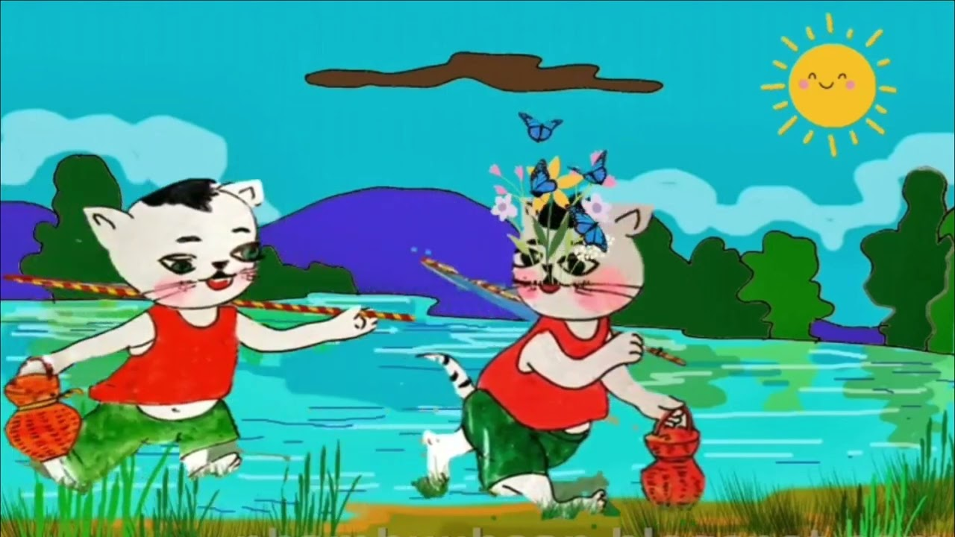

Hai anh em mèo trắng rủ nhau đi câu cá ở đâu?
Anh em mèo trắng
Vác giỏ đi câu
Em ngồi bờ ao
Anh ra sông cái

Slide 7

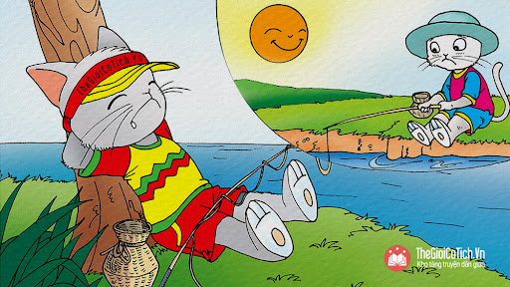
Hiu hiu gió thổi
Buồn ngủ quá chừng
Mèo anh ngả lưng
Ngủ luôn một giấc
Lòng riêng thầm chắc
Đã có em rồi
Mèo anh đang ngồi câu cá điều gì xảy ra ?

Slide 8
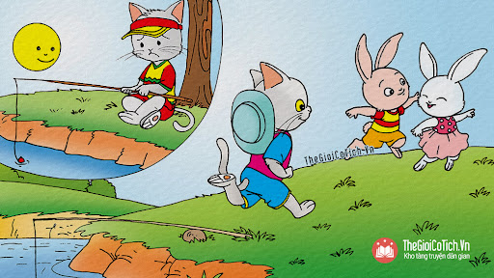

Mèo em đang ngồi câu cá thấy gì?
Mèo em đang ngồi
Thấy bầy thỏ bạn
Đùa chơi múa lượn
Vui quá là vui
Mèo nghĩ ồ thôi
Anh câu cũng đủ
Nghĩ rồi hớn hở
Nhập bọn vui chơi.

Slide 9
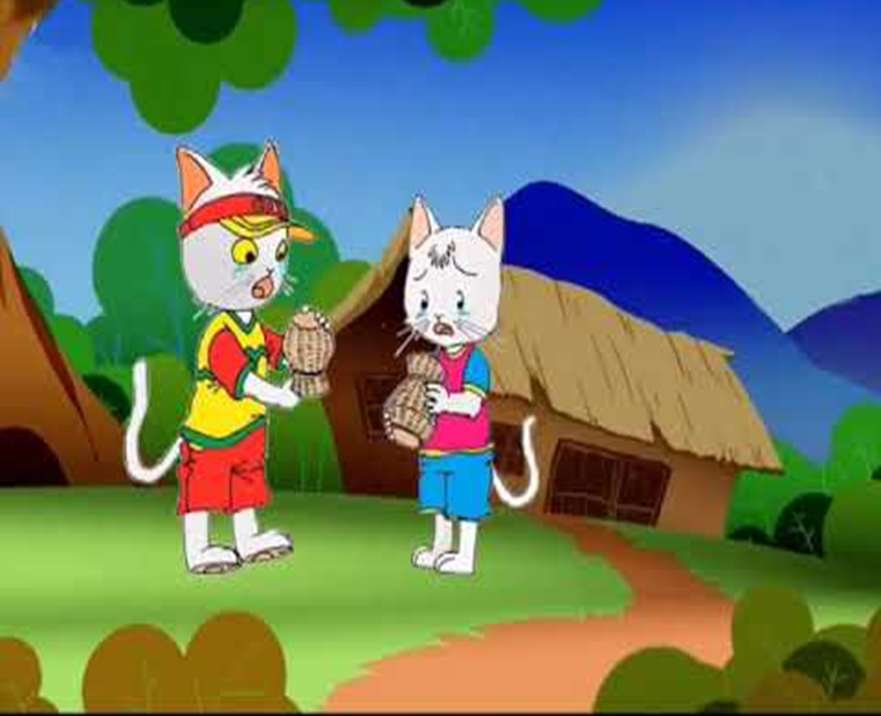
Khi nào thì hai anh em mèo trở về nhà?
Lúc ông mặt trời
Xuống núi đi ngủ
Đôi mèo hối hả
Quay về lều gianh
Giỏ em, giỏ anh
Không con cá nhỏ
Cả hai nhăn nhó
Cùng khóc meo meo

Slide 10

Giảng giải
Hiu hiu, hớn hở

Slide 11

*Dạy trẻ đọc thơ
Cả lớp đọc,Tổ đọc, Nhóm đọc, Cá nhân đọc.
Đọc nối tiếp, Đọc to nhỏ

Slide 12

TRẺ ĐÓNG KỊCH
MÈO ĐI CÂU CÁ

Slide 13

Kết thúc!

